Slide 1

彭德怀和他的大黑骡子
第二课时

Slide 2
教学目标：
1、能正确、流利、有感情地朗读课文，并进行分角色朗读。
2、体会彭德怀对战士、大黑骡子的感情，战士对彭德怀的感情，彭德怀和战士同甘共苦、官兵一致。

Slide 3

导入新课：
读故事说说你心目中的彭德怀是什么样的？
在彭德怀率部取得吴起镇大捷，红军长征即将胜利之时，毛泽东主席欣然为在长征中立下赫赫战功的彭德怀题诗一首：
“山高路远坑深，
大军纵横驰奔，
谁敢横枪立马，
惟我彭大将军。”
彭德怀看完后，把最后一句改成了
“惟我英勇红军”，将原诗退给毛主席。

Slide 4
讨论交流：
第一段：（1节）讲红军过草地时饥寒交迫，后继部队连野菜都挖不到。
第二段：（2~20节）讲彭德怀忍痛命令把自己最喜爱的大黑骡子和其他牲口全部枪杀充饥的事
.
第三段：（21节）讲大黑骡子的身影融进北进的滚滚铁流，融进了宣传鼓动员5的竹板声里。

Slide 5
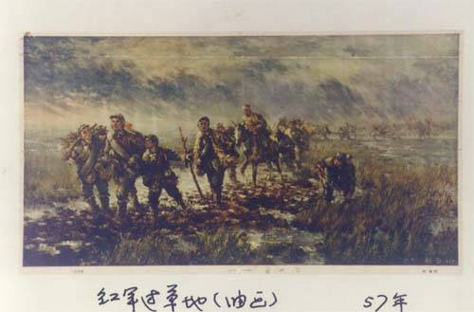

Slide 6
你知道吗？
红军为什么要过草地？是怎么过草地的呢？

Slide 7
过草地的背景：1935年8月3日，红军进入草地，到达西北草原位于青藏高原和四川盆地的连接段时，气候恶劣，变化无常。红军进入草地后几乎天天下雨，谁不小心陷入淤泥就被沼泽所吞噬。彭德怀和战士们一样在队伍中行进，遇到危险路段，指导排除险情。红军不仅与大自然作殊死搏斗，还要同饥饿作斗争。过草地前各部队虽尽力筹备干粮，可行程太艰难，走不到一半，便告断炊。茫茫草原，渺无人烟，到哪里去补充呢？前卫部队还可靠野菜、树皮充饥。后卫部队连野菜、树皮都吃不上。饥饿严重地威胁着红军的生命.

Slide 8
研究话题：
读读课文，找出课文写出彭德怀爱大黑骡子的句子，抓住彭德怀的一个动作，一句话语，一个表情，在旁边写好批注。

Slide 9
课文放映厅：
过草地是红军长征途中最为艰苦的一段历程。红军指战员在饥寒交迫的情况下向北挺进。走在前面的部队断粮了还可以挖野菜吃,走在后面的部队则连野菜也找不到了。

Slide 10
有时彭德怀抚摸着大黑骡子念叨着：“你太辛苦了，连一点料都吃不上。”说着，就把自己的干粮分出一些，悄悄地塞进大黑骡子的嘴里，一直看着它吃完。

Slide 11
现在，草地上断粮了，彭德怀决定杀坐骑解决燃眉之急。

Slide 12
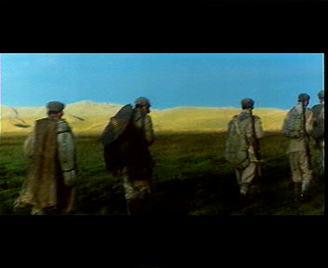

Slide 13
彭德怀率领三军团负责殿后，他是怎样想办法解决饥饿问题的？
骡子
想杀 决定杀 杀后
你认为彭德怀对他的大黑骡子怎样？对战士又是怎样？用不同的线条画出相应的词句。

Slide 14
平静
彭德怀 地望着拴在不远处的大黑骡子， 地对警卫员们说：“部队现在连野菜也吃不上了， 杀牲口解决吃的，或许能多一些人走出草地。”
深情
只有

Slide 15
老饲养员流着眼泪对彭德怀说：“可是你怎么走出草地？别的可以杀，大黑骡子一定要留下，它为革命立过功。”

Slide 16
这匹从江西出发时就跟随彭德怀的大黑骡子,一路上又驮伤病员,又驮粮食和器材,每天它背上都堆得像小山似的。

Slide 17
彭德怀拍着老饲养员的肩膀说：“你们能走，我也能走。雪山不是已经走过来了吗？草地又算得了什么！大黑骡子是为革命立了功，这次就让它立最后一次大功吧！”

Slide 18
彭德怀既然那么喜爱大黑骡子，为什么还要把它杀掉？

Slide 19
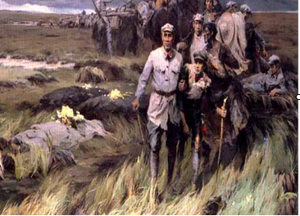


Slide 20

“不耐烦”“怒吼”“发火”分别出现在课文的那些句子中？联系上下文，说说它们分别表达了彭德怀什么样的思想感情.

Slide 21
彭德怀有些 了，他大声地对身边的警卫员说：“邱南辉，传我的命令，让方副官长负责杀骡子！”
不耐烦

Slide 22
“不耐烦”并不是说彭德怀有些急躁，相反可以看出他的内心非常难受，他做出这样的决定，也是迫不得已。

Slide 23
“副官长，快开枪！你不向它们开枪我就要向你开枪！” 彭德怀双手叉在腰间 道。
怒吼

Slide 24
这天晚上，草地篝火旁多了些生机。彭德怀推开警卫员端来的一碗肉汤， 道：“我吃不下，端开！”
发火

Slide 25
“怒吼”
“发火”
表达彭德怀对大黑骡子难以割舍的感情和战士们深沉的爱。
表达彭德怀因大黑骡子的死去而悲伤。

Slide 26
枪声响了。 彭德怀向着斜倒下去的大黑骡子， 摘下军帽……
缓缓地

Slide 27
彭德怀既然那么喜欢大黑骡子，为什么还要把它杀掉？
彭德怀爱大黑骡子，但他更爱战士们，当战士们因饥饿而面临死亡威胁时，彭德怀要杀大黑骡子，以解决燃眉之急。

Slide 28
彭德怀 。
背过脸去
说话练习:
他怎么忍心 ，他怎么忍心 ，他怎么忍心 ……

Slide 29

彭德怀与他的大黑骡子
爱大黑骡子！杀？
更爱战士！！杀！

Slide 30

此刻,我感觉大家的内心一定久久不能平静.大黑骡子为革命贡献力量、斜倒下去的那一刹那，一定深深地刻在了我们每个人的心中；彭德怀那一颗爱兵如子的心一定还在我们的眼前跳动。漫漫长征路，曲曲动人情，篇篇催人泪！在二万五千里长征路上，像这样可歌可泣的故事，数不胜数。

Slide 31
彭德怀：爱大黑骡子更爱战士，与战士们同甘共苦。

Slide 32
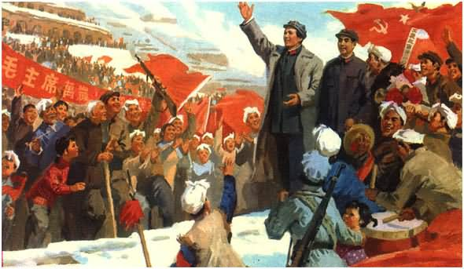
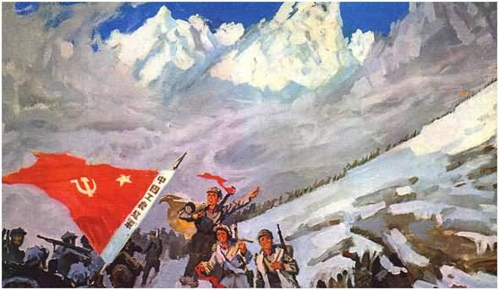
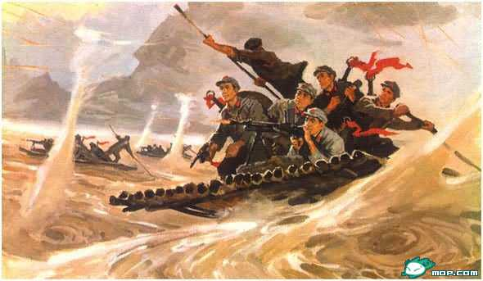
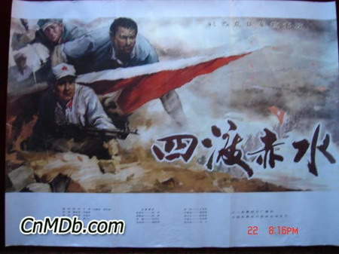
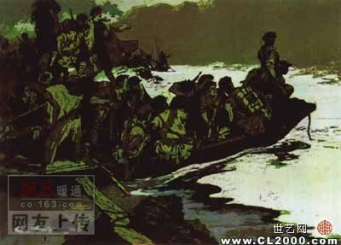
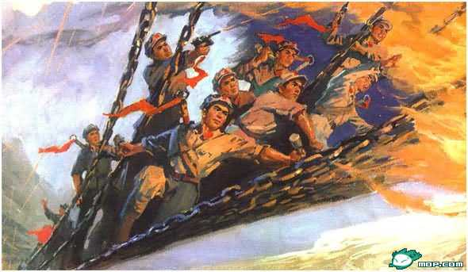
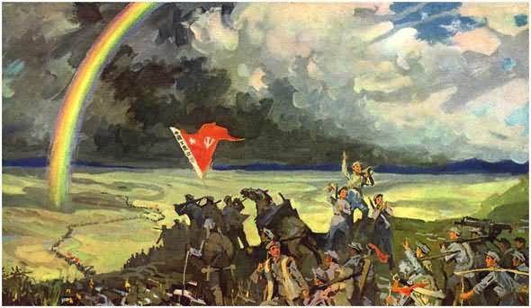


Slide 33
漫漫征途，再也见不到大黑骡子的身影了，它 了北进的滚滚铁流， 了宣传鼓动员的竹板声里：“身无 ，肚内 。晕倒了爬起来，跟上去， ”
融进
融进
御寒衣
饥
走到宿营地。

Slide 34
课文最后一节，为什么说：“它融进了北进的滚滚铁流，融进了宣传鼓动员的竹板声里”？
（这句话看来是写大黑骡子，实际暗含着彭德怀要和战士们一起徒步走出草地，后面路途将更加艰难。后面两个“融进了”告诉我们大黑骡子为革命立了大功，更是彭德怀与战士同甘共苦的精神，鼓舞了战士们奋勇前进。）

Slide 35
品读课文
分角色有感情的阅读课本3——10节

Slide 36


课堂作业：
1、完成钢笔描红字抄写。
2、摘抄体现彭德怀爱大黑骡子的语句，注意细节描写。

Slide 37

拓展延伸，升华主题。
课后，同学们读一些关于长征途中的感人肺腑的故事，如：《金色的鱼钩》《草地夜行》《七根火柴》等，看完后，
1、给爸爸、妈妈讲个长征小故事；
2、写篇读后感。

